Slide 1
Verilog之單周期多指令CPU設計
Notes:
To change the image behind the Mock up.
Select the layer - > Right Click -> Send to Back -> Delete the image -> Drag & Drop your Own Picture -> Send to Back (again)

Slide 2
設計目的：
本次專題的目的為設計和實現一個支持八個指令的單周期CPU，八個指令分別如下：
1、清除累加器指令CLA 5、加法指令ADD
2、累加器取反指令COM 6、存數指令STA
3、算術右移一位指令SHR 7、取數指令LDA
4、循環左移一位指令CSL 8、停機指令STP
Notes:
To change the image behind the Mock up.
Select the layer - > Right Click -> Send to Back -> Delete the image -> Drag & Drop your Own Picture -> Send to Back (again)

Slide 3
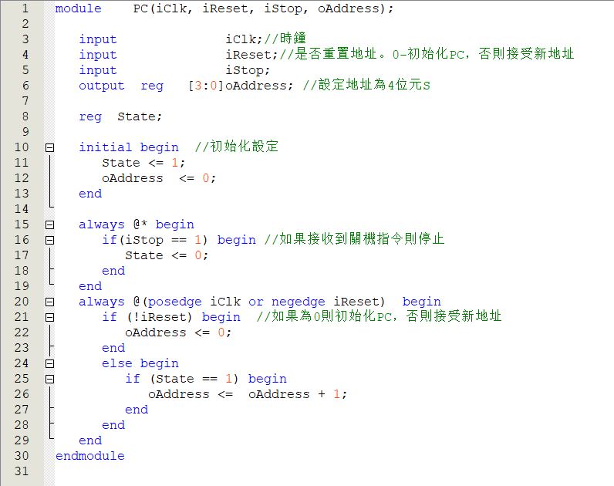
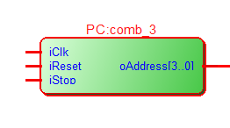
PC模組：
輸入 | 時鐘訊號 iClk，重置訊號 iReset， 停機訊號 iStop
輸出 | 指令地址 oAddress（4位）
功能 | iClk每上升一次指令地址+1並輸出 如果重置訊號為1則指令地址變爲0 如果停機訊號為1則不輸出
Notes:
To change the image behind the Mock up.
Select the layer - > Right Click -> Send to Back -> Delete the image -> Drag & Drop your Own Picture -> Send to Back (again)

Slide 4
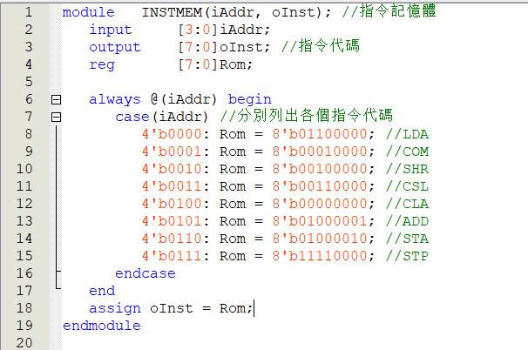
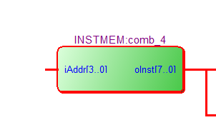
INSTMENM模組：
輸入 | 指令地址 iAddr（4位）
輸出 | 指令代碼 oInst（4位）
功能 | 存放待執行的指令代碼（初始化） 根據輸入的指令地址輸出指令
Notes:
To change the image behind the Mock up.
Select the layer - > Right Click -> Send to Back -> Delete the image -> Drag & Drop your Own Picture -> Send to Back (again)

Slide 5
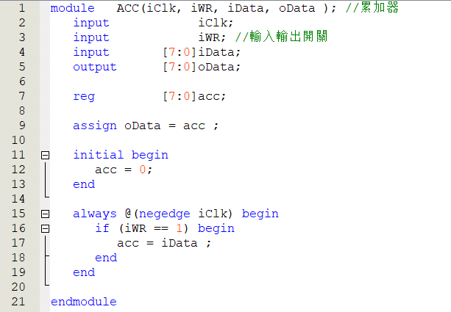
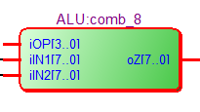
ACC模組：
輸入 | 時鐘訊號 iClk，讀寫控制訊號 iWR 數據輸入 iData（8位）
輸出 | 數據輸出 oData（8位）
功能 | 累加器ACC資料從oData輸出，如果讀寫訊號iRW為1則在iClk下降沿會將輸入資料iData寫入ACC中
Notes:
To change the image behind the Mock up.
Select the layer - > Right Click -> Send to Back -> Delete the image -> Drag & Drop your Own Picture -> Send to Back (again)

Slide 6
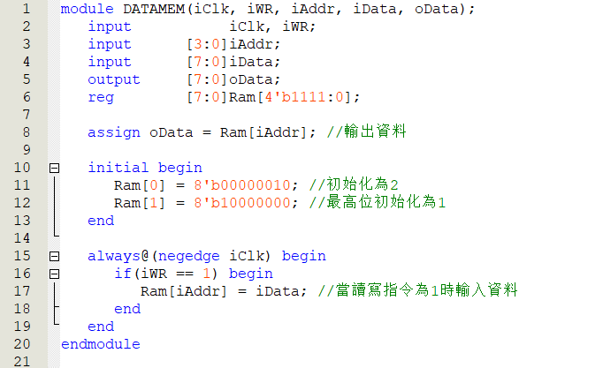
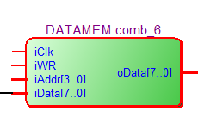
DATAMEM模組：
輸入 | 時鐘訊號 iClk，讀寫控制訊號 iWR 資料輸入 iData（8位）， 指令地址 iAddr（4位）
輸出 | 資料輸出 oData（8位）
功能 | 存放數據並讀出，當讀寫控制訊號為1時在iClk下降沿寫入
Notes:
To change the image behind the Mock up.
Select the layer - > Right Click -> Send to Back -> Delete the image -> Drag & Drop your Own Picture -> Send to Back (again)

Slide 7
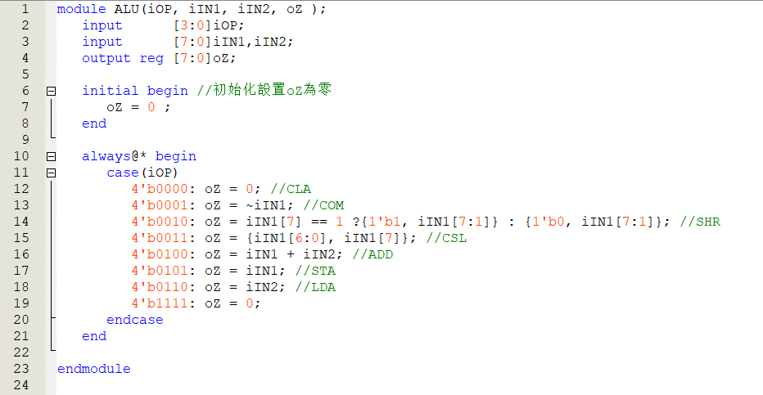
ALU模組：
輸入 | 輸入數據 iIN1和 iIN2，操作訊號 iOP（4位）
輸出 | 運算結果 oZ（8位）
功能 | 根據操作訊號計算輸入數據的運算結果
Notes:
To change the image behind the Mock up.
Select the layer - > Right Click -> Send to Back -> Delete the image -> Drag & Drop your Own Picture -> Send to Back (again)

Slide 8
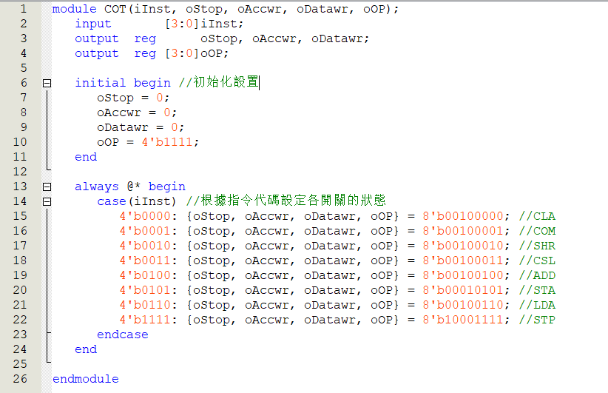
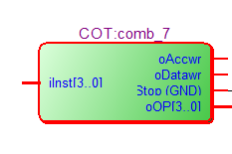
COT模組：
輸入 | 指令代碼 iInst（4位）
輸出 | 停機訊號 oStop， ACC讀寫訊號 oAccwr， DATAMEM讀寫訊號 oDatawr， ALU操作訊號 oOP（4位）
功能 | 根據輸入的指令代碼對停機訊號、 ACC和DATAMEM讀寫訊號、 ALU操作訊號進行賦值
Notes:
To change the image behind the Mock up.
Select the layer - > Right Click -> Send to Back -> Delete the image -> Drag & Drop your Own Picture -> Send to Back (again)

Slide 9
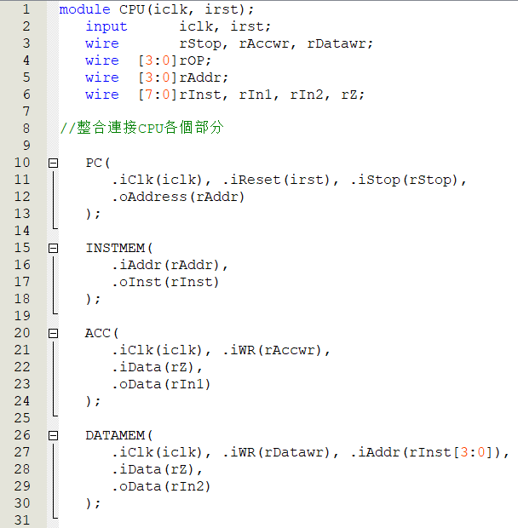
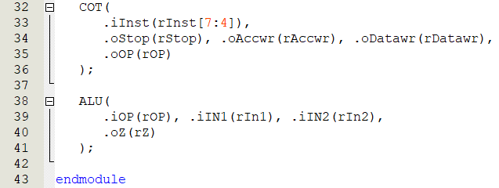
CPU模組：
CPU模組作爲頂層模塊對各個模塊進行封裝，以實現CPU功能。此module中聲明了PC、INSTMEM、DATAMEM、ACC、ALU和COT模組，通過點内外連接各模組使得訊號互通。
Notes:
To change the image behind the Mock up.
Select the layer - > Right Click -> Send to Back -> Delete the image -> Drag & Drop your Own Picture -> Send to Back (again)

Slide 10
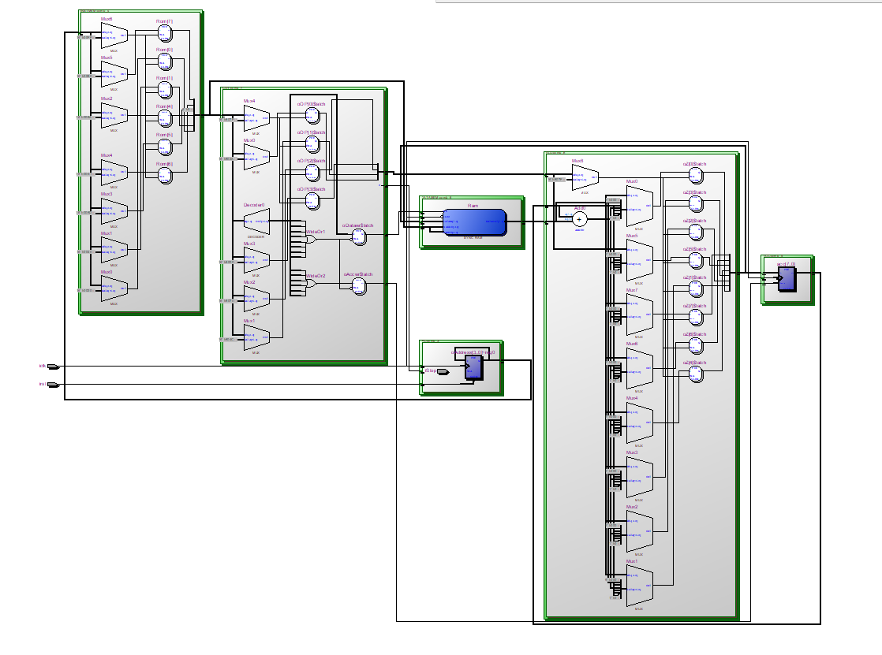
CPU之RTL：
CPU模組輸入為時鐘訊號 iclk和重置訊號 irst
Notes:
To change the image behind the Mock up.
Select the layer - > Right Click -> Send to Back -> Delete the image -> Drag & Drop your Own Picture -> Send to Back (again)

